Slide 1
Prosjektpresentasjon

Slide 2
Hva er en prosjektpresentasjon?
En prosjektpresentasjon bør forklare utfordringsbildet, beskrive overordnede mål for arbeidet, og vise plan for videre arbeid
Presentasjonen skal brukes som et verktøy for å engasjere og forankre prosjektet blant ledere og ansatte. God forankring er avgjørende for at prosjektet lykkes

Slide 3
(Navn på deres prosjekt)
Sett ev. inn et bilde
(Navn på personen som presenterer)

Slide 4
Agenda
Sett ev. inn et bilde
Utfordringsbildet
Mål for prosjektet
Prosjektplan
Neste steg

Slide 5
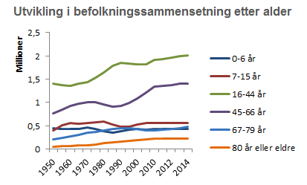
Utfordringsbildet i deres kommune
(skriv ev. en setning som oppsummerer hovedutfordringer i sektoren(e)
[Oppsummer utfordringsbildet for deres kommune. Skriv korte kulepunkter og vær konkret. Se Veikart for tjenesteinnovasjon for mer informasjon om hvordan dere kan utforske utfordringsbildet.]
[Fjern denne boksen og sett inn statistikk og tall som beskriver utfordringsbildet i deres kommune)

Slide 6
Introduksjon til SWOT-analyse
Hva er SWOT-analyse?
SWOT-analyse er en strukturert tilnærming til å analysere dagens situasjon for tjeneste, avdeling, enhet eller kommune.
I SWOT-analysen skal det identifiseres organisasjonens interne styrker (S - strengths) og svakheter (W - weaknesses), og eksterne muligheter (O – opportunities) og trusler (T – threats).
SWOT-analyse bygger videre på hovedfunnene fra innsiktsarbeidet.
Hvorfor utarbeide SWOT-analyse?
SWOT-analyse hjelper dere med å definere «hvor vi står i dag», forstå utfordringsbildet og avdekke mulighetsrommet.
SWOT-analysen kan også bidra til dialog, felles forståelse av dagens situasjon og forankring av behovet for endring.
Når utføres dette?
Etter dere har identifisert hovedfunn fra innsiktsarbeidet.
Hvem er med?
Prosjektleder og team
Ledere, mellomledere og ansatte

Slide 7
Introduksjon til SWOT-analyse
Hvordan gjennomføre SWOT-analyse?
Steg 1 SWOT-analyse gjennomføres i et felles arbeidsmøte med ansatte og andre berørte. Start med å definere analyseområde. Hvem skal dere gjennomføre analysen for? Hele kommunen, en virksomhet, tjeneste eller avdeling?
Steg 2 Tegn opp en firefelts-matrise jfr. mal på gråpapir. Legg på post it-lapper i hver kvadrant. Vær ærlig og realistisk i forhold til hva som er styrker, svakheter, muligheter og trusler for tjenesten/avdelingen/enheten, og la alle komme med innspill.
Steg 3 Gjennomgå post it-lappene på nytt for å slå sammen overlappende argumenter, og sikre felles forståelse av innspillene.
Steg 4 Dokumenter resultatene fra møtet i malen som følger. Inkluder kun vesentlige forhold i stikkordsform.
Steg 5 Del resultatene fra SWOT-analysen med ansatte som berøres av innovasjonsarbeidet på tvers av enheter og nivåer. Benytt innsiktene dere har opparbeidet i det videre arbeidet.
Utstyr:
Gråpapir
Post it-lapper
Tusjpenner

Slide 8
Styrker Hva er positiv eller verdifullt med dagens strategi,samarbeid, ressurser, kompetanse, kultur, arbeidsprosesser og andre interne forhold? | Svakheter Hva er mindre bra, negativt eller mangelfullt med dagens strategi, samarbeid, ressurser, kompetanse, kultur, arbeidsprosesser og andre interne forhold?
Muligheter Hvilke potensielle muligheter finnes i dagens inntektsgrunnlag, nye samarbeid, endringer i lovverk, teknologi, geografi og andre eksterne forhold? Hvilke positive konsekvenser kan oppnås ved utnyttelse av styrkene? | Trusler Hvilke potensielle utfordringer/trusler finnes i dagens befolkningssammensetning, inntektsgrunnlag, endringer i lovverk, teknologi, geografi og andre eksterne forhold som kan ha negativ effekt? Hvilke negative konsekvenser kan komme dersom svakheter vedvarer?
SWOT
ANALYSE

Slide 9
Problemet som innovasjonsprosjektet skal løse
Kort om [problemet innovasjonsprosjektet skal løse]:
[Skriv kort om kjernen i problemet.]
[Skriv kort om hvem som er berørt av problemet og hvordan. Angi tall på omfanget problemet har.]
[Skriv kort om hvor alvorlig problemet er for personene som blir berørt.]
[Skriv kort hvilke faktorer som vil kunne påvirke problemet over tid. Er det noen faktorer i fremtiden som vil gjøre problemet verre eller forbedre situasjonen? Hva vil skje hvis problemet ikke løses i nærmeste fremtid?]
Hvorfor [dette problemet] blir prioritert:
[Begrunn kort hvorfor dere valgte å fokusere på dette problemet fremfor andre problemer. Bruk korte kulepunkter]

Slide 10
Agenda
Utfordringsbildet
Mål for prosjektet
Prosjektplan
Neste steg

Slide 11
Mål for prosjektet
[Legg inn de 3-5 viktigste mål for innovasjonsprosjektet i prioritert rekkefølge. Skal prosjektet skape økt mestring og trygghet for den enkelte? Skal prosjektet forebygge kriminalitet eller redusere ensomhet hos innbyggerne? Skal prosjektet medføre mer effektive prosesser i kommunen?]
Xxx
Xxx
Xxx
Xxx

Slide 12
Agenda
Utfordringsbildet
Mål for prosjektet
Prosjektplan
Neste steg

Slide 13
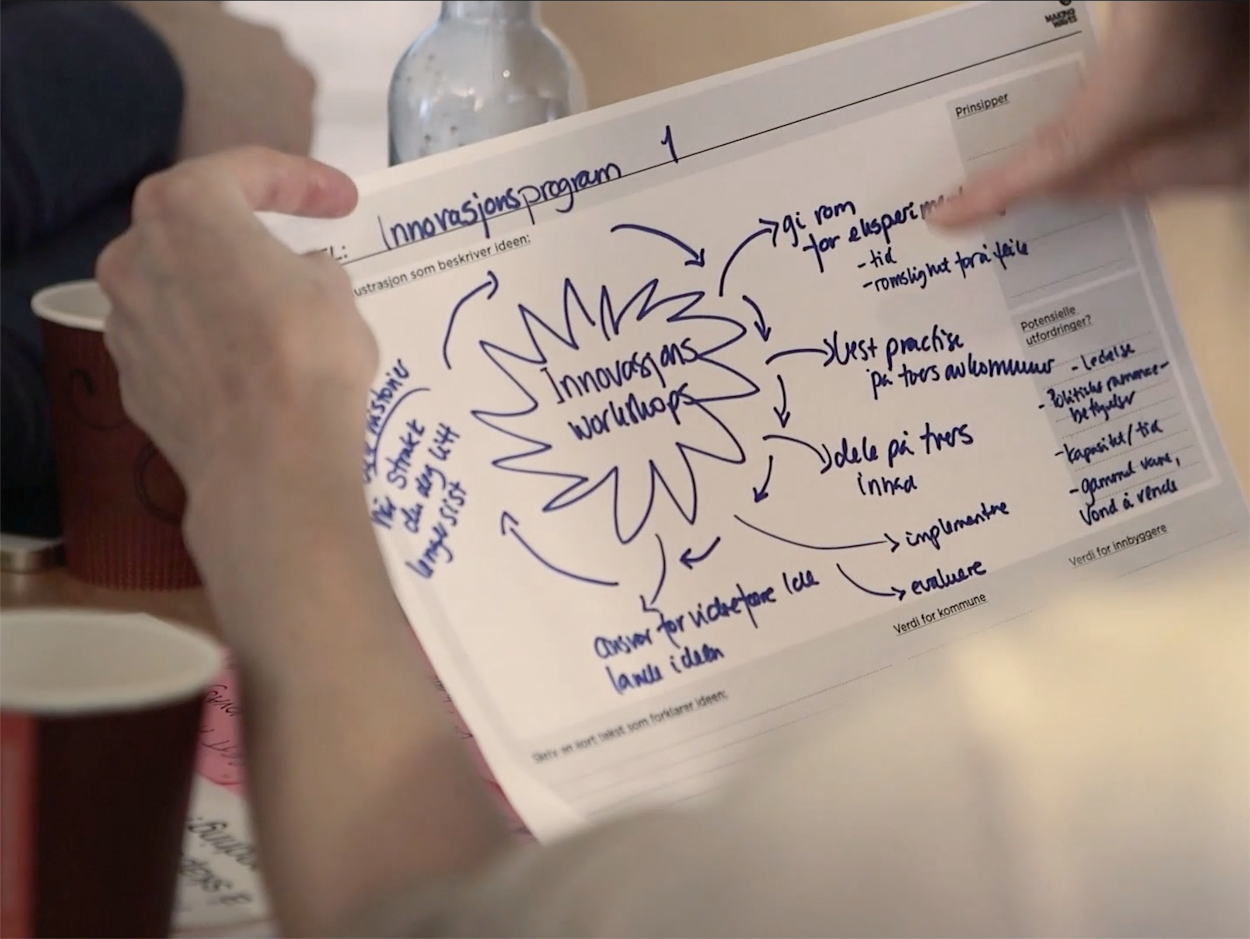
Tilnærming til prosjektet
[Oppsummer deres tilnærming til gjennomføring av prosjektet. Skriv korte kulepunkter.

Slide 14
Interessentanalyse
Interessent | Hvordan berøres av / påvirker endringen | Innflytelse |  | Holdning |  | Strategi for involvering, dialog og opplæring
[Definer berørt part, som f.eks. rektorer | [Definer hvordan interessenten berøres av endringen, som f.eks. "Får et nytt arbeidsverktøy" og/eller hvordan interessenten påvirker endringen, | Høy | 3 | Nøytral | 5 | [Definer hvor mye interessenten skal involveres i prosjektet og beskriv kort hvordan dette skal gjøres. F.eks. "Involveres aktivt i prosjektet - inviteres til alle arbeidsmøter med prosjektgruppen" osv.]
 |  | Medium | 2 | Positiv | #
 |  | Lav | 1 | Negativ | #

Slide 15
Avhengigheter til nasjonale, regionale og lokale prosjekter
[Evt. legg inn et undertittel]
[Legg inn de viktigste lokale, regionale og statlige prosjekter som har påvirkning på deres prosjekt. Bruk et kulepunkt per prosjekt. Oppgi navn på prosjektet og aktøren som gjennomfører prosjektet)
Xxx
Xxx
Xxx
Xxx

Slide 16
Agenda
Utfordringsbildet
Mål for prosjektet
Prosjektplan
Neste steg

Slide 17
Neste steg
(ev. legg inn undertittel)
[Angi sentrale aktiviteter som gjennomføres før dere går videre i prosjektet. Tilpass denne siden til målgruppen ved å fokusere på aktivitetene som er mest relevante for personene til stedet]
Xxx
Xxx
Xxx
Xxx
Legg ev. inn eget bilde

Slide 18
Viktige avklaringer og beslutninger
[Denne siden brukes i presentasjonen til ledelsen. Beskriv kort behov for ressurser og finansiering og evt. andre avklaringer som ledelsen trenger å ta stilling til]
Xxx
Xxx
Xxx
Xxx
Legg ev. inn eget bilde

